Slide 1
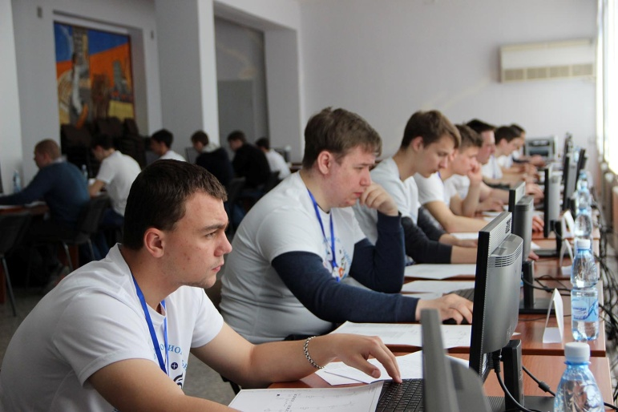
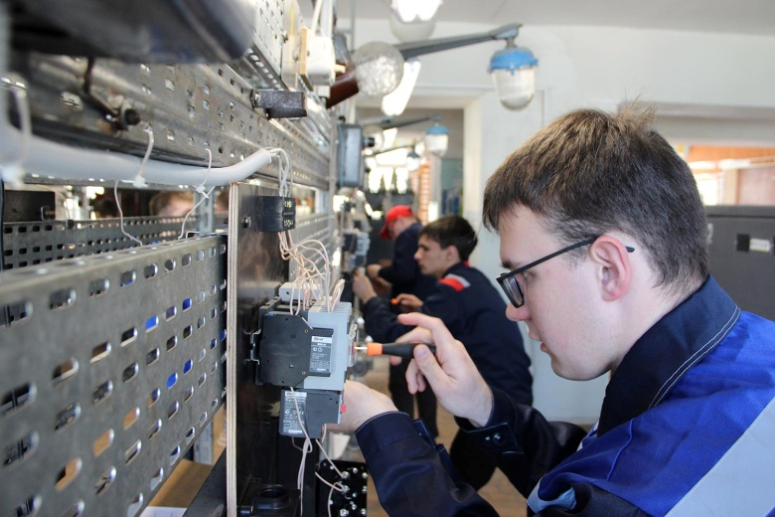
ИТОГИ АПРОБАЦИИ ФОНДОВ ОЦЕНОЧНЫХ СРЕДСТВ ДЛЯ ПРОВЕДЕНИЯ ВСЕРОССИЙСКОЙ ОЛИМПИАДЫ ПРОФЕССИОНАЛЬНОГО МАСТЕРСТВА ОБУЧАЮЩИХСЯ ПО УГС СПО 13.00.00 ЭЛЕКТРО- И ТЕПЛОЭНЕРГЕТИКА НА ОСНОВЕ ШАБЛОНА
ГБПОУ «Волгоградский энергетический колледж»

Slide 2
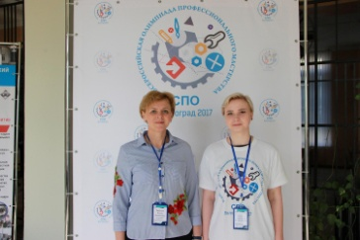
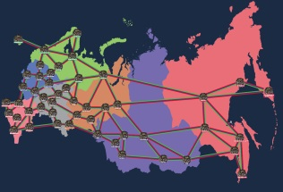
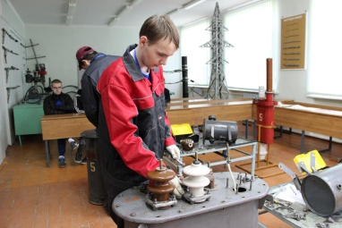
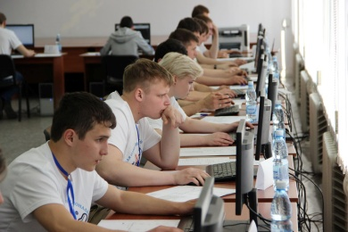
Всероссийская олимпиада профессионального мастерства
приняли участие 49 студентов –
победителей региональных этапов
представлено 48 субъектов Российской Федерации,
8 федеральных округов
участники Всероссийской олимпиады стали призёрами и победителями чемпионатов WorldSkills Russia
участники Всероссийской олимпиады зарекомендовали себя успешными специалистами энергетической отрасли, лидерами профессионального образования

Slide 3
Организационно-методические изменения проведения заключительного этапа Всероссийской олимпиады профессионального мастерства
2016 год
прошли cоревнования по укрупнённым группам специальностей среднего профессионального образования
применена единая структура и элементы унификации задания
возросло количество участников заключительного этапа Всероссийской олимпиады профессионального мастерства
2017 год
создан единый шаблон для формирования фонда оценочных средств специалистами ФГБУ «Федеральный институт оценки качества образования»
сформирован пакет заданий Всероссийской олимпиады Федеральными учебно-методическими объединениями СПО

Slide 4
Результаты апробации фондов оценочных средств для проведения заключительного этапа Всероссийской олимпиады профессионального мастерства
меньше вопросов к организаторам по содержанию заданий
более точное определение уровня теоретической подготовки участников

Slide 5
Результаты апробации фондов оценочных средств для проведения заключительного этапа Всероссийской олимпиады профессионального мастерства
Cистема оценивания выполнения заданий позволила:
Организаторам -
создать конкретную, прозрачную, детализированную систему критериев по каждому заданию
Участникам -
подготовиться к выполнению заданий Всероссийской олимпиады на более высоком качественном уровне
Членам жюри -
членам жюри и экспертам олимпиады - более объективно и технологично оценить результаты выполнения заданий участниками Всероссийской олимпиады

Slide 6
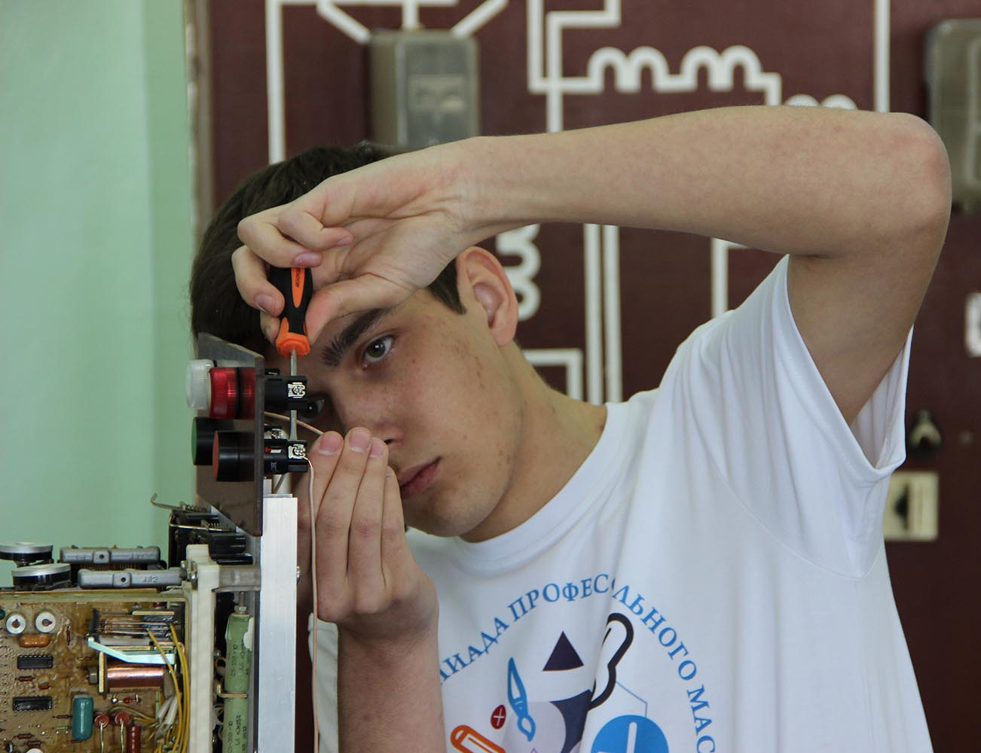
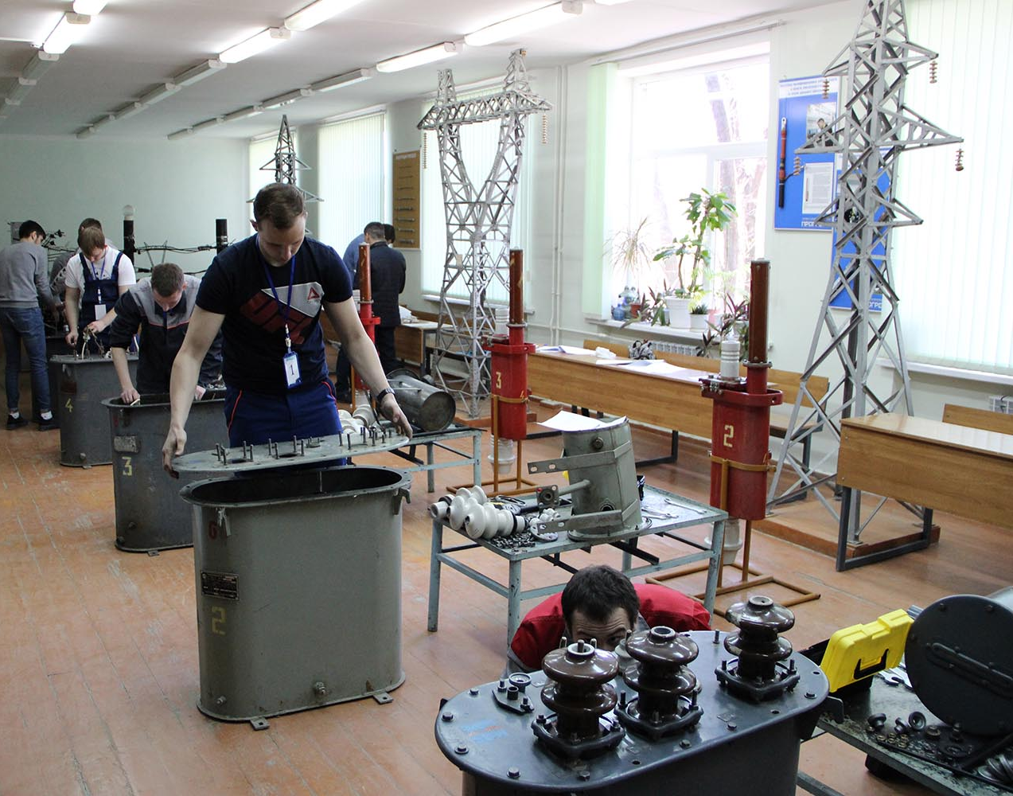
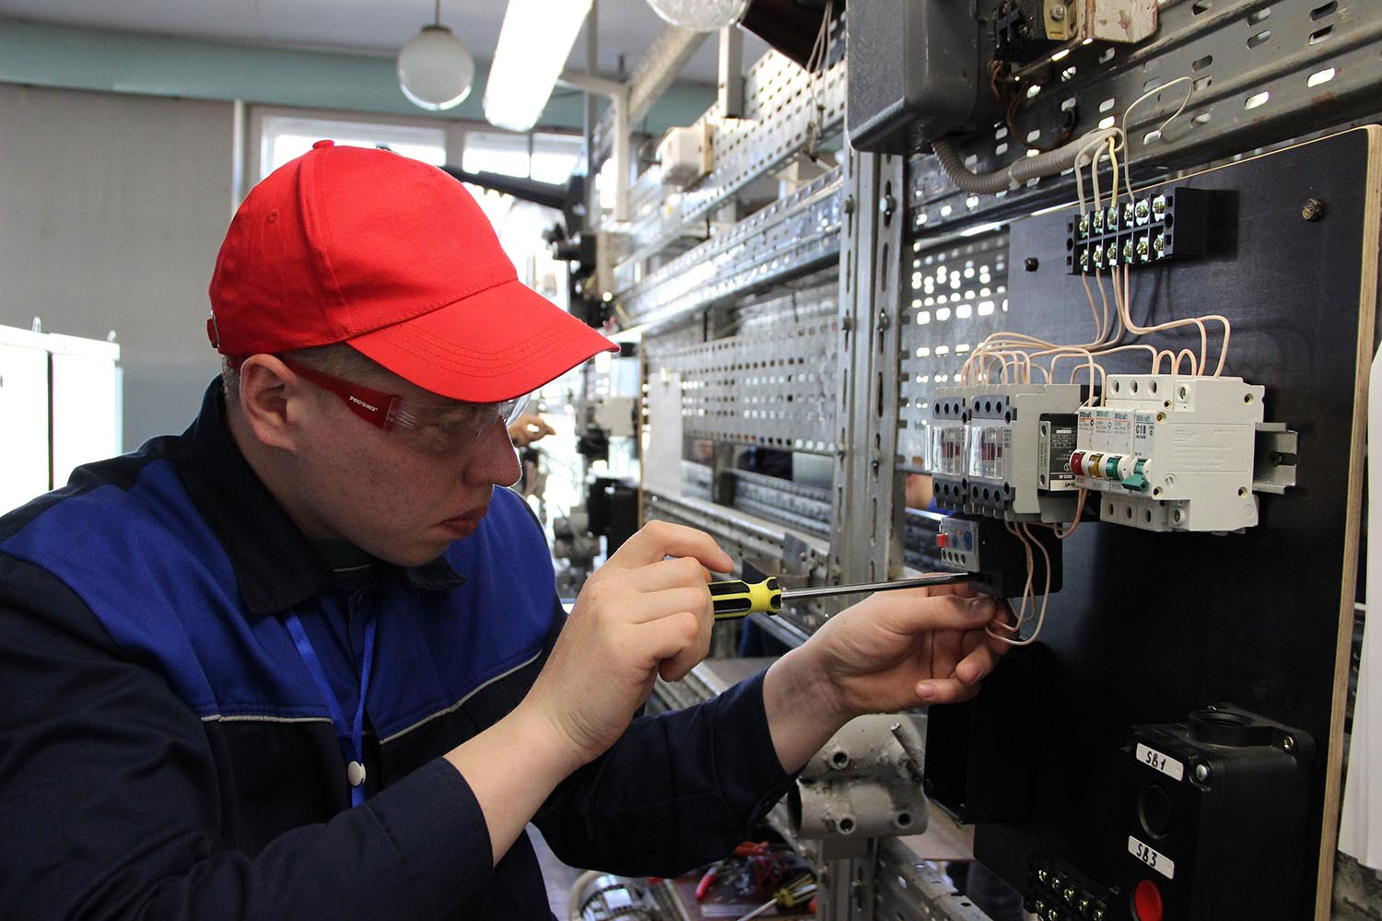
Результаты апробации фондов оценочных средств для проведения заключительного этапа Всероссийской олимпиады профессионального мастерства
Предоставлена возможность профессиональным образовательным организациям подготовить участников Всероссийской олимпиады на заявленном оборудовании с учетом его спецификации

Slide 7
Анализ анкет участников, организаторов и членов жюри заключительного этапа Всероссийской олимпиады профессионального мастерства
содержание задания соответствует содержанию образовательной программы, которую освоили участники (2,5 балла)
степень сложности предлагаемых заданий (2,3 балла)
понятность формулировки задания (2,7 балла)
понятность критериев оценивания заданий (2,6 балла)

Slide 8
Предложения разработчикам ФОС заключительного этапа Всероссийской олимпиады профессионального мастерства
Участники
увеличить количество вопросов по профилю специальности за счет вопросов по экономике, ИТПД, ПОПД (75%)
усложнить тестовые вопросы по общепрофессиональным учебным дисциплинам (73%)
усложнить схему в задании по применению САПР (83%)
увеличить количество времени на выполнение заданий (94%)
Члены жюри
тестирование проводить на компьютерах, чтобы исключить возможность ошибок при проверке

Slide 9
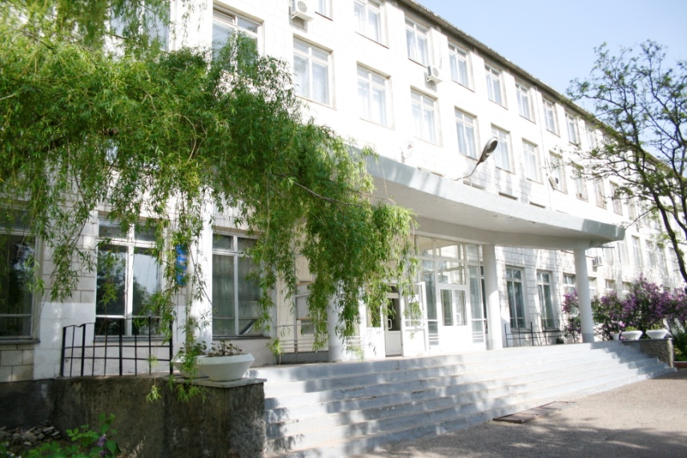
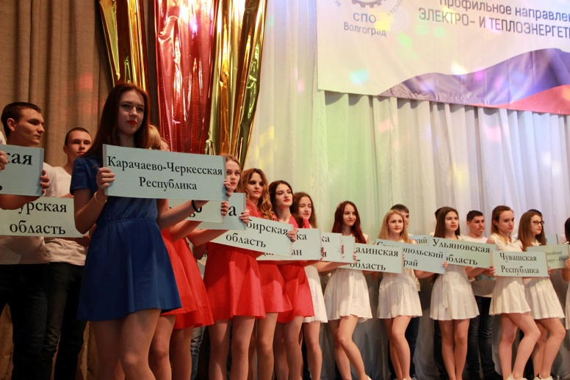
ПРИГЛАШАЕМ К СОТРУДНИЧЕСТВУ
ГБПОУ «Волгоградский энергетический колледж»
www. energocollege.ru

